Slide 1


Antinatalismus
a plánovaná neplodnost
Jan Greguš
Centrum ambulantní gynekologie a primární péče
Katedra filosofie, Filosofická fakulta, Masarykova univerzita

Slide 2
Antinatalismus
filosofický směr (Schopenhauer, Zapffe, Benatar)
přisouzení narození negativní hodnotu (v opozici natalismu)
kritický vůči (lidské) reprodukci – lidé by se neměli rozmnožovat
(převaha bolesti nad radostí v životě, dítě nedalo souhlas s narozením)

Slide 3
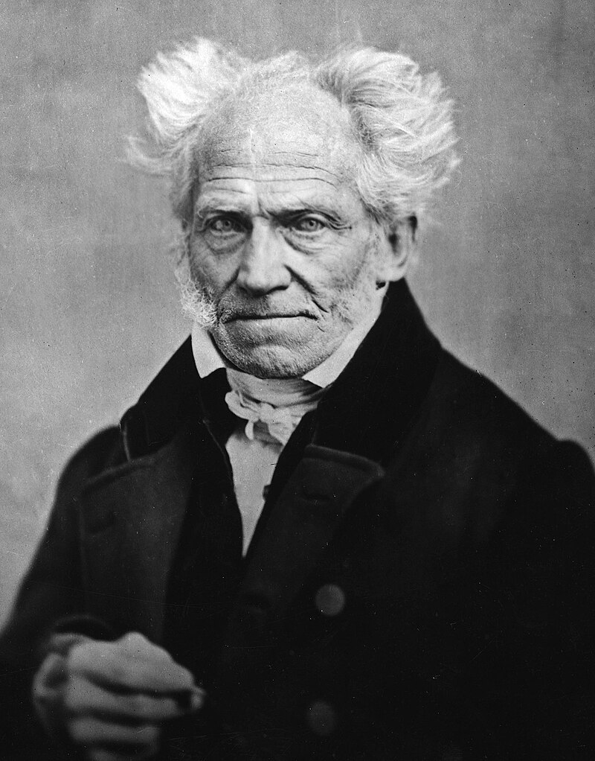
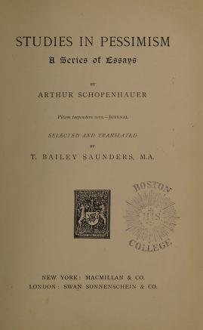
Schopenhauer

Slide 4
Schopenhauer
„Kdokoliv chce okamžitě otestovat tvrzení, že potěšení ve světě převáží bolest, či že se v každém případě tyto dvě navzájem vyrovnávají, měl by porovnat pocity zvířete, které hltá druhé, s pocity toho.“
„Pokud by děti byly na svět přiváděny jen z aktu čistého rozumu, existovala by nadále lidská rasa? Neměl by člověk spíše více soucitu s následujícími generacemi, aby je ušetřil břemena existence, či aby na sebe vzal úděl chladnokrevného uložení tohoto břemene.“
– Arthur Schopenhauer, Studie pesimismu (1890)

Slide 5
Plánovaná neplodnost
dnes stále více žen (a párů) chce zůstat childfree
childless versus childfree
život bez dětí je/může být stejně plnohodnotný jako s dětmi
autoři (Trump, Lafayette), organizace (NON, No Kidding!)

Slide 6
Důvody
nedostatek touhy mít dítě
osobní vývoj a prostor
zdravotní důvody
populační důvody
filosofické důvody

Slide 7
Stigma
důvody jsou validní
přesto často stigma odmítnutí, nepochopení, obviňování
(jsi divná, jsi sobecká, je normální mít dítě)
- tento postoj rodiny, známí, veřejnost, ale i zdravotníci

Slide 8
Autonomie
mít dítě je lidské právo, ne povinnost
ženy nejsou hloupé, ani děti (odmítnutí sterilizace)
zasloužený respekt k rozhodnutí každého člověka
(děti mít, i když je to čtvrté dítě, i když vůbec nemít)

Slide 9
Take Home Message
podpora našich pacientek v jejich rozhodnutí a autonomii
podpora namísto stigmatizování a nucení do těhotnění

Slide 10
Dobrý a špatný filosof

Slide 11
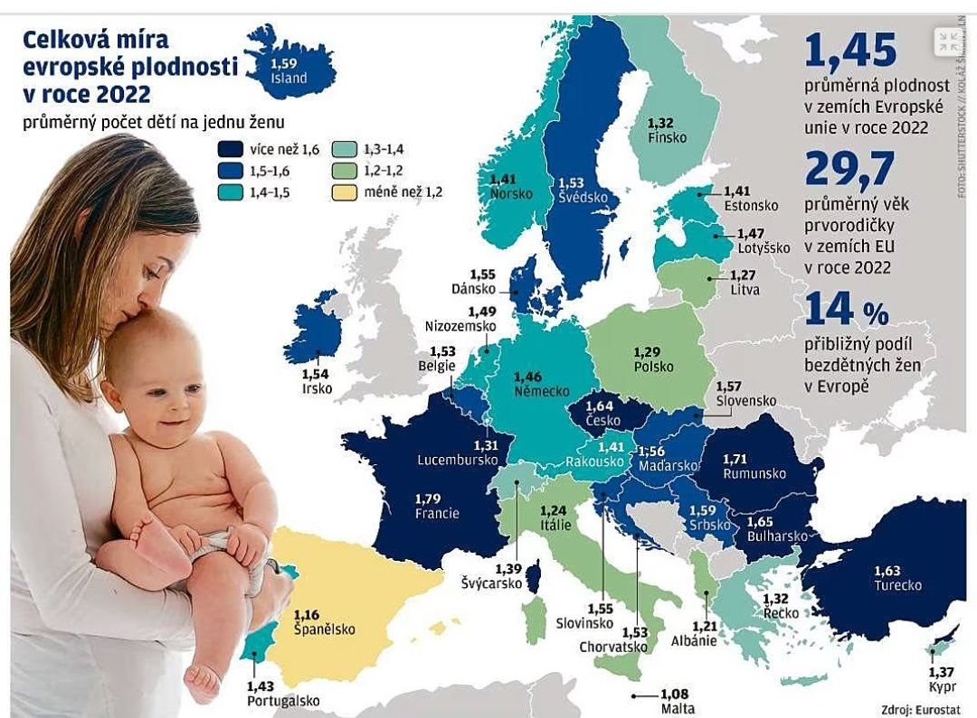
Civilizace

Slide 12
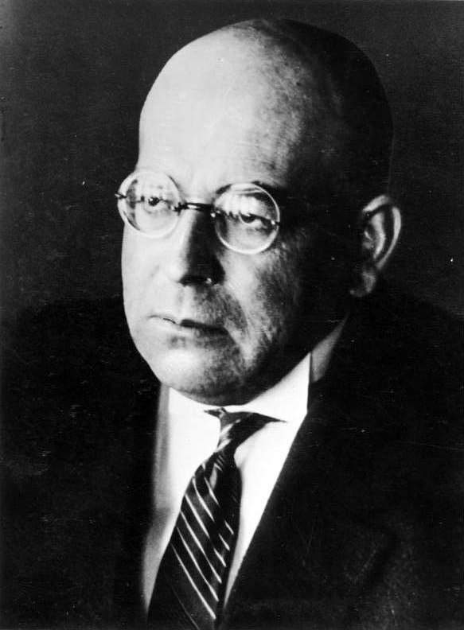

Spengler

Slide 13
Spengler
„Rozpad může být naznačen tendencí k poklesu počtu obyvatelstva. Rozpad je spojen nejen s neplodností, která je tělesná, ale i duchovní. Fyzická neplodnost je dána tím, že obyvatelstvo světového města nechce žít jako typ. Inteligence nenalézá důvody pro existenci dětí. K vylidňování nejprve velkých měst, ale pak i měst menších a venkova dochází především proto, že inteligence převládla nad instinktem. Příroda se neptá po důvodech. Inteligence důvody hledá a důsledkem je vylidnění celé pyramidy civilizace. Navíc elementy, které vylidnění vzdorují nejvíce, jsou elementy nejprimitivnější nemající budoucnost.“
– Oswald Spengler, Zánik západu (1918)

Slide 14
Dilema
svoboda, autonomie x zodpovědnost, vyšší zájem
Way out?

Slide 15
Autonomie a (ne)lítost?
„Holky, nezapomeňte u té práce být ještě mámama…“
– bezdětná Eva Jiřičná, architektka od Jana Kaplického, dávající radu svým mladým kolegyním

Slide 16
www.kontracepce.cz
Děkuji za pozornost
Jan Greguš
Centrum ambulantní gynekologie a primární péče
Katedra filosofie, Filosofická fakulta, Masarykova univerzita

